Slide 1
Observations dans les environs de Kenskoff
Charles Lilin
Mail : charleslilin2@gmail.com
Pour accéder aux parties de ce diaporama qui abordent tel ou tel thème, vous pouvez cliquer (avec la touche CTRL enfoncée) sur le titre correspondant :
Les versants
L’érosion aratoire
Les modelés de surface créés par les façons culturales
Les banquettes d’infiltration ou canaux de contour
A Fort Jacques : murettes et talus consolidés par un talus incliné
Le ravinement
L’alluvionnement dans les grosses ravines
Version du 1er juillet 2023

Slide 2
L’intérêt des paysages des environs de Kenskoff
Selon moi, l’intérêt des paysages situés autour de Kenskoff est triple :
C’est en parcourant les versants escarpés de ce lieu que l’auteur a peu à peu compris comment fonctionne l’érosion aratoire ;
Mais c’est aussi en parcourant des sites situés à proximité de Kenskoff, en particulier à Fort Jacques, qu’il a pu observer pour la première fois des techniques paysannes prenant en compte cette forme d’érosion ;
Enfin, l’intérêt de Kenskoff vient aussi de la proximité avec Port-au-Prince. Ainsi, il a pu m’y rendre à maintes reprises, en particulier pendant le week-end, quand il lui suffisait de trouver un tap-tap pour y monter.
L’auteur a regroupé suivant divers thèmes les photos prises lors de ces sorties, le plus souvent dominicales. Certaines photos ont été prises il y a plus de trente ans, ce qui explique pourquoi leur définition est parfois médiocre.
Les nombreuses visites ont facilité la compréhension de ce que l’auteur voyait. Son souhait, c’est d’abord qu’une enquête portant sur les pratiques agricoles innovantes observées (murettes et talus consolidés par des talus inclinés) soit entreprise et facilite la diffusion de cette technique sur les versants cultivés n’ayant pas une pente très forte. Et d’autre part, ce diaporama, associé à ceux portant sur d’autres sites, pourrait stimuler chez des agronomes haïtiens le désir de mener eux aussi de telles enquêtes.

Slide 3
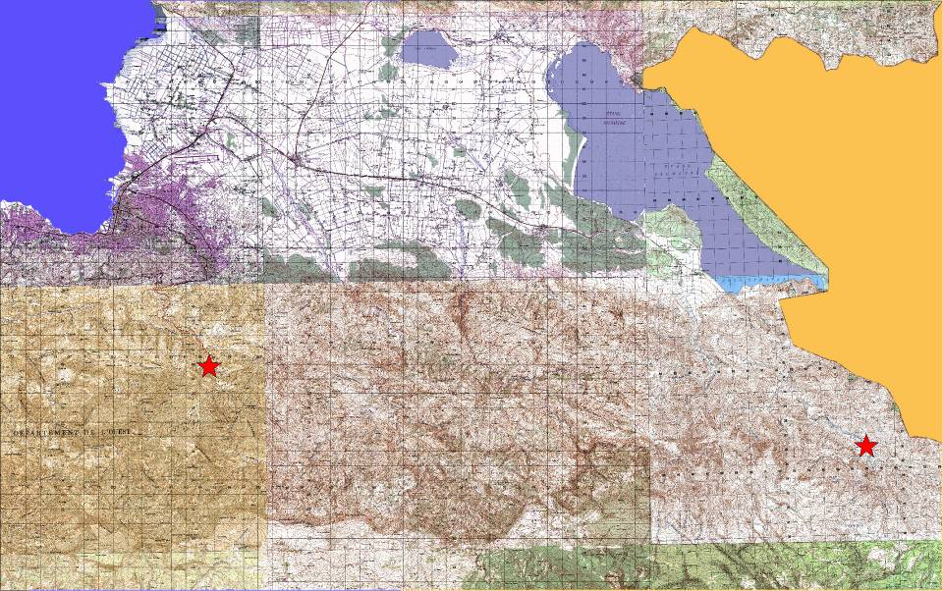
Carte d’ensemble
République Dominicaine
Port-au-Prince
Kenskoff
Fond Verrettes
Kenskoff est situé à proximité de Port-au-Prince

Slide 4
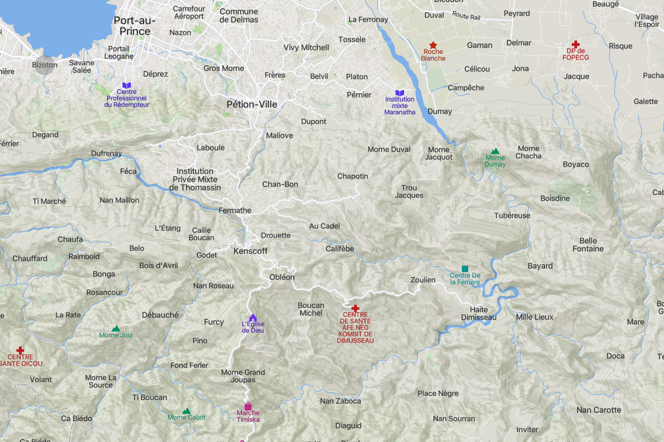
Fort Jacques
Piste allant vers Seguin, Marigot, Belle Anse

Slide 5
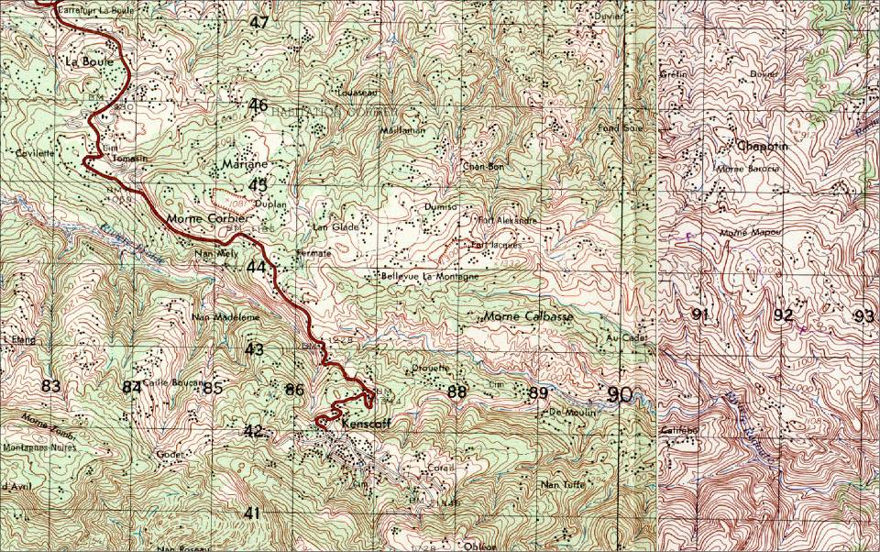
Les mornes de Kenskoff
Vers Port-au-Prince
Fort Jacques
Kenskoff
Vers Furcy

Slide 6
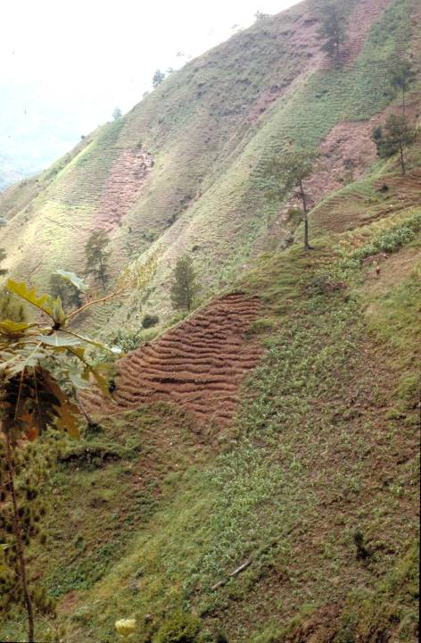
Les versants
Les versants sont à très forte pente. Ce qui impressionne à Kenskoff, c’est la mise en culture de ces versants au milieu desquels subsistent quelques vestiges de la forêt de pins originelle.
Par endroits, la pente des versants cultivés dépasse 100%.

Slide 7
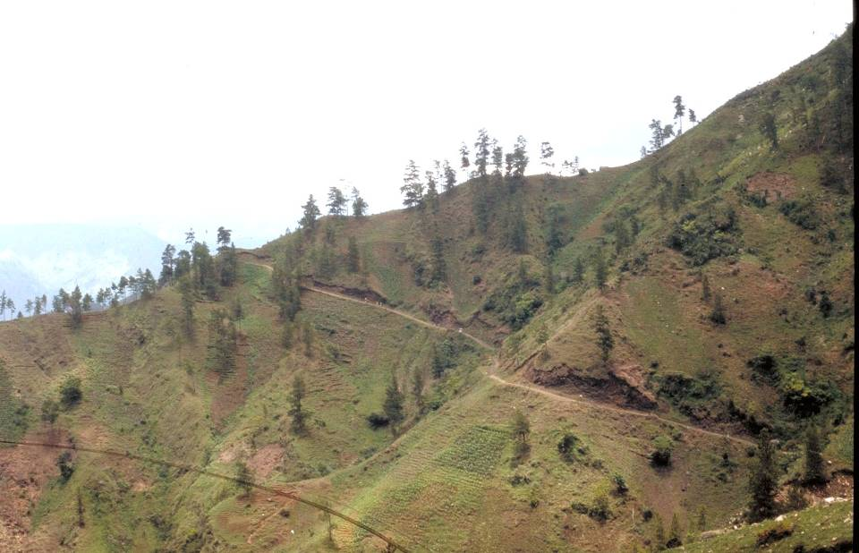
En allant vers Furcy

Slide 8
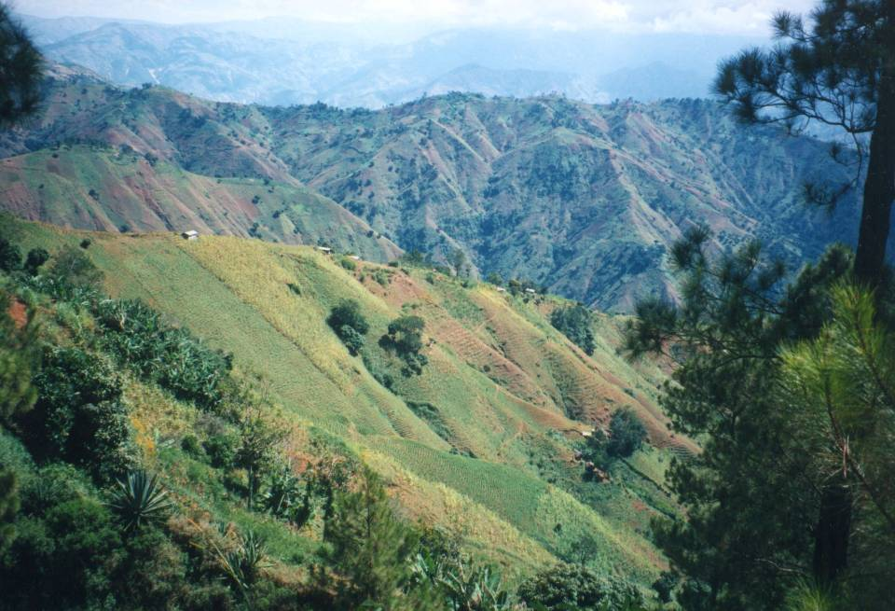

Slide 9
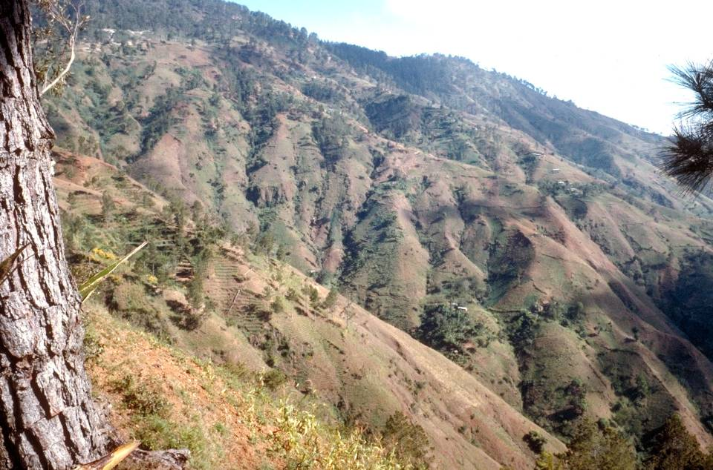
Par endroits, des morceaux de la forêt des pins (Pinus occidentalis) initiale subsistent.
Notes:
A l’amont de Kenskoff, les mornes à pente très forte (atteignant et dépassant parfois 100%) dominent. Ces mornes sont entièrement cultivées.

Slide 10
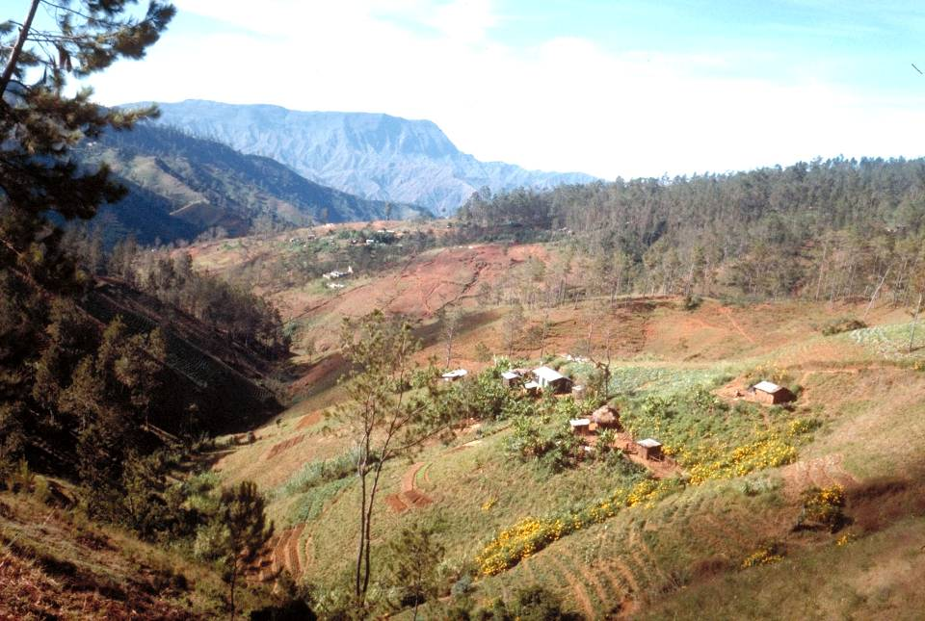
Forêt des pins (Pinus occidentalis) et village sur un replat.
Les habitations sont établies sur les replats

Slide 11
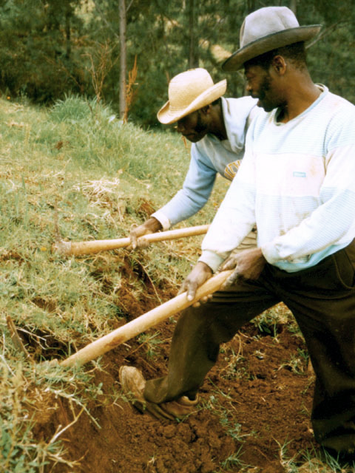
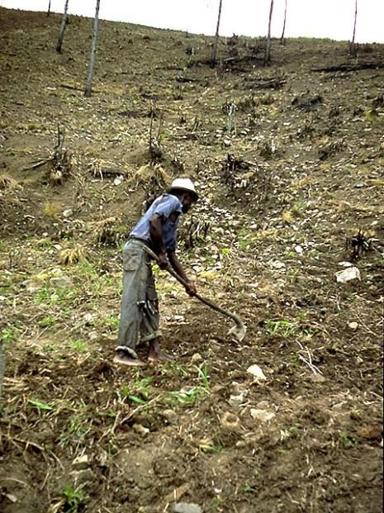
Id.
L’érosion aratoire
L’érosion aratoire a été longtemps méconnue par des experts faisant davantage confiance à la littérature sur l’érosion qu’à leur interprétation du paysage.
Dans les mornes autour de Kenskoff, les signes de l’érosion aratoire sont pourtant visibles.
Cette érosion est la principale responsable de la destruction des murettes et haies vives implantées sur des versants raides.
Les observations ont porté sur le travail du sol, ici à la pioche. A chaque coup de pioche, la terre est tirée vers le bas.

Slide 12
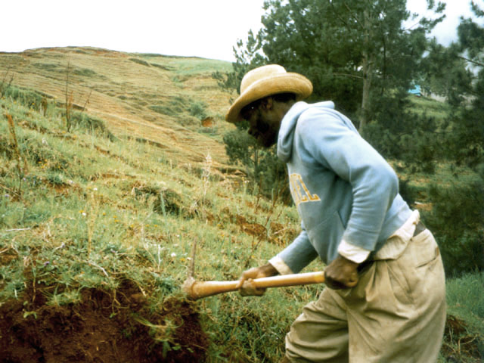
L’érosion aratoire en action peut être observée lorsqu’on assiste au travail du sol effectué par le paysan. On voit alors comment la pioche ou la houe font descendre les mottes de terre.

Slide 13
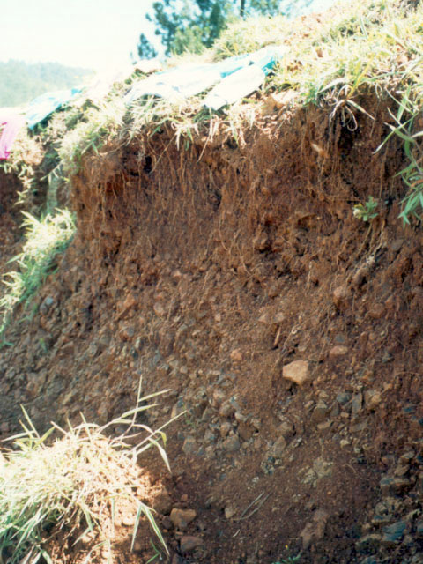
Le talus est creusé dans l’important manteau d’altération basaltique.
Grâce à la protection assurée par la forêt de pins, l’eau circulait surtout en profondeur. Les conditions étaient favorables à une pédogenèse active et à la formation d’un épais manteau d’altération.

Slide 14
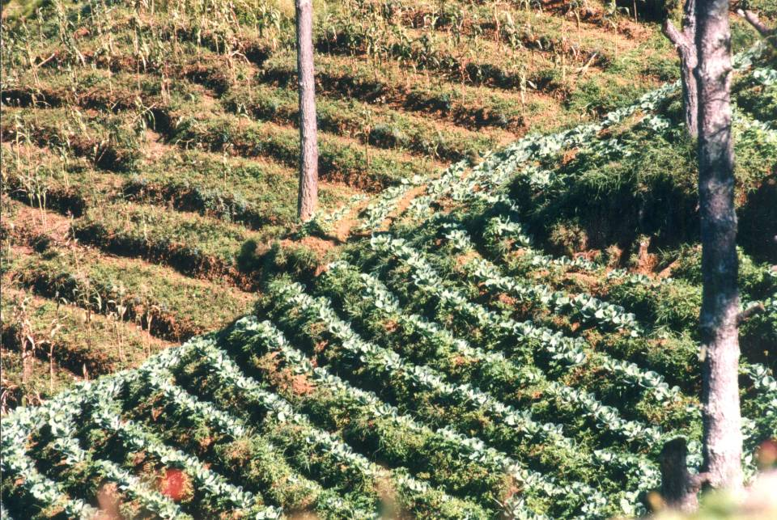
L’érosion aratoire a affouillé le pin indiqué par une flèche. Il ne reste debout que grâce à sa profonde racine pivotante. Sa disparition est proche.
Talus vertical
L’observation de versants portant des cultures maraîchères a permis d’identifier de petits talus verticaux qui ne me semblaient pas en rapport avec l’érosion par l’eau. Parfois, un pin isolé se trouvait ainsi sur un petit piédestal.

Slide 15
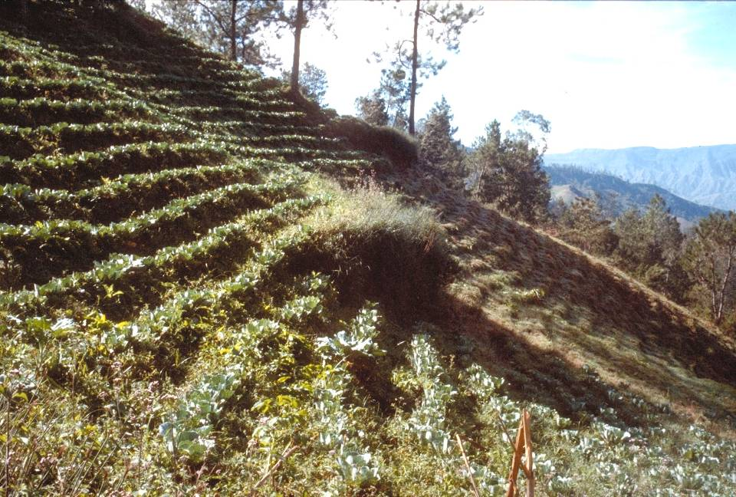
Butte témoin subsistant après la chute d’un pin qui a été provoquée par l’affouillement (flèche). Elle donne une indication de l’épaisseur de sol décapé depuis la mise en culture de cette parcelle.
Piédestal correspondant à l’emplacement d’un pin, maintenant disparu
Après la disparition du pin, le piédestal, une sorte de butte-témoin, pouvait subsister quelque temps et donner une indication sur la hauteur initiale du sol, avant décapage.
Il serait intéressant de connaître la date de la mise en culture, cela permettrait d’estimer la vitesse du décapage pour une pente donnée.

Slide 16
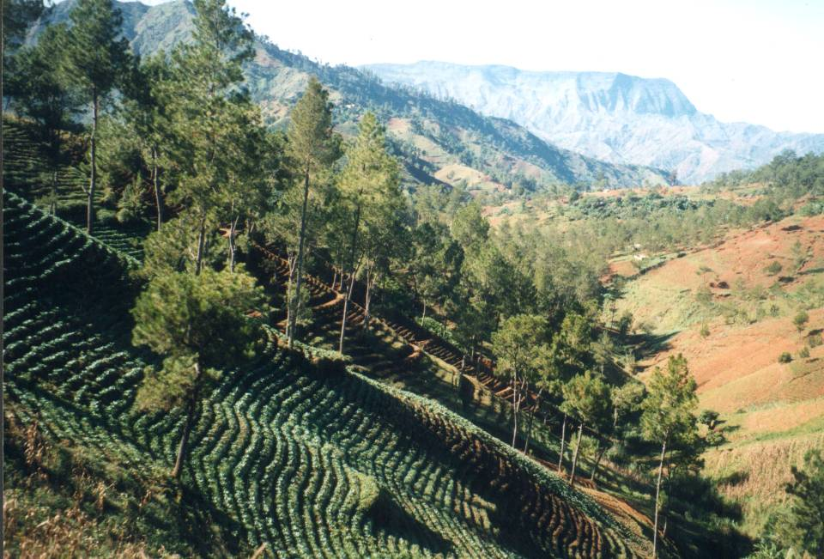
L’érosion aratoire affouille les pins. La trace de celui qui était en premier plan (flèche) est constituée par cette sorte de butte-témoin qui subsiste.
Piédestal d’un pin maintenant disparu
Piédestal portant encore un pin, mais tellement affouillé qu’il est en surplomb !
Banquettes en courbes de niveau construites par un projet

Slide 17
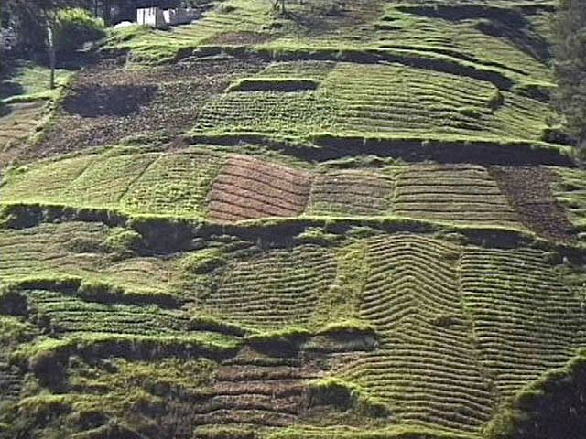
Les talus, souvent situés aux limites entre les parcelles, sont omniprésents dans le paysage et ont une hauteur importante.
Une première constatation : contrairement à ce que l’auteur avait pu observer dans les Alpes, la face aval des talus séparant deux parcelles de culture est verticale (et non inclinée). Ils ne conduisent pas à une diminution de la pente de la zone mise en culture, il n’y a pas de dépôts significatifs en amont du talus.

Slide 18
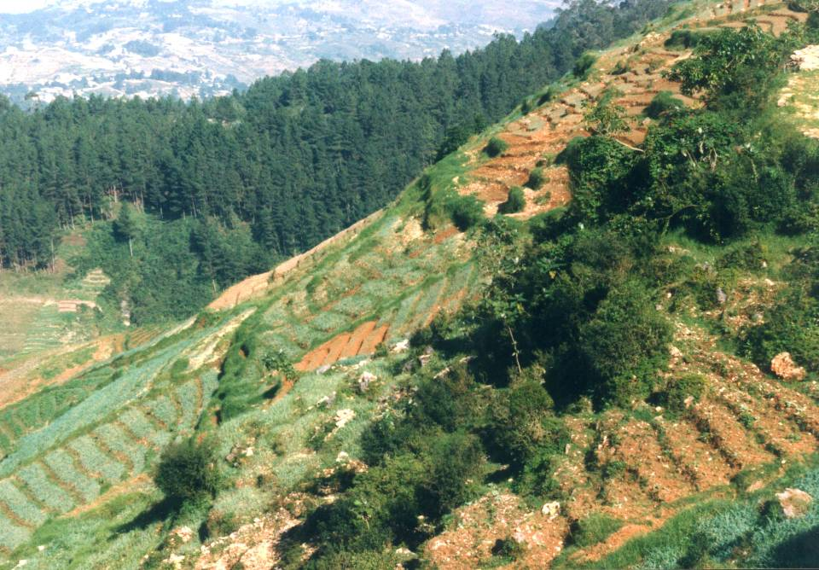
Id.
L’érosion aratoire crée des modelés d’ablation. Sur cette photo, on voit que le très petit dépôt de terre à l’amont du talus est insignifiant. On observe un modelé où l’ablation domine. En arrière-plan, la forêt de pins.

Slide 19
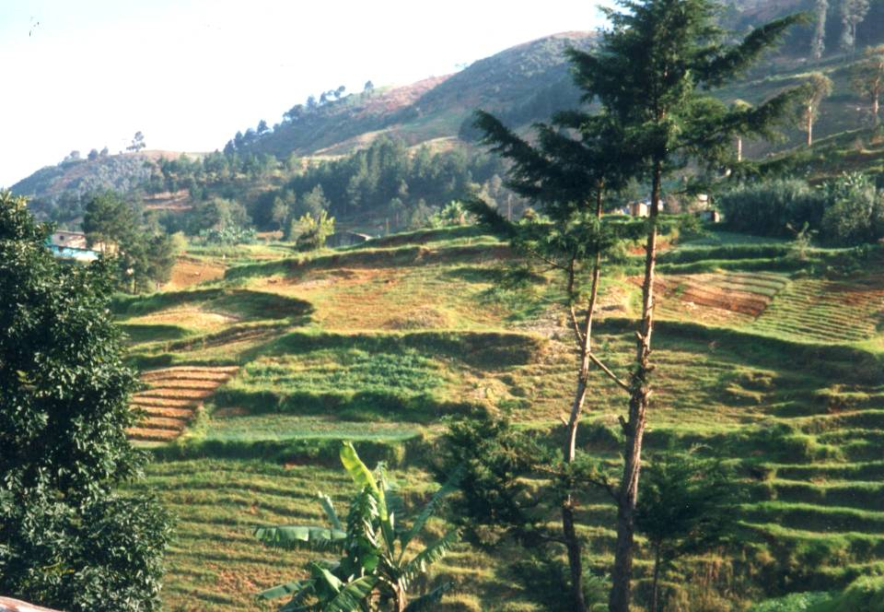
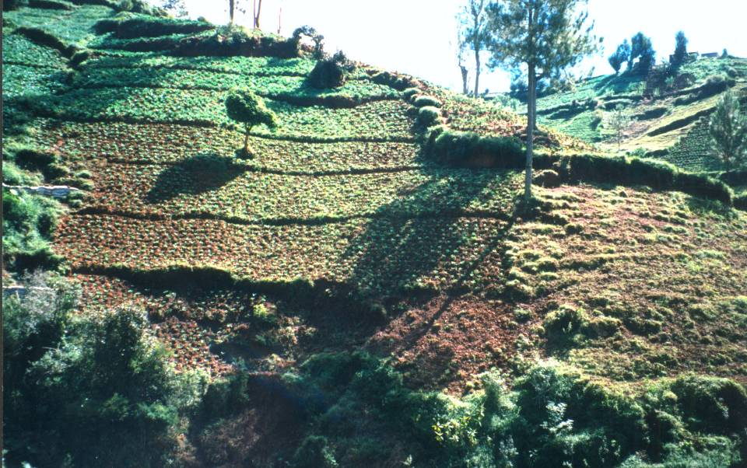
Id.
Quelques exemples de modelés d’ablation sculptés par l’érosion aratoire.

Slide 20
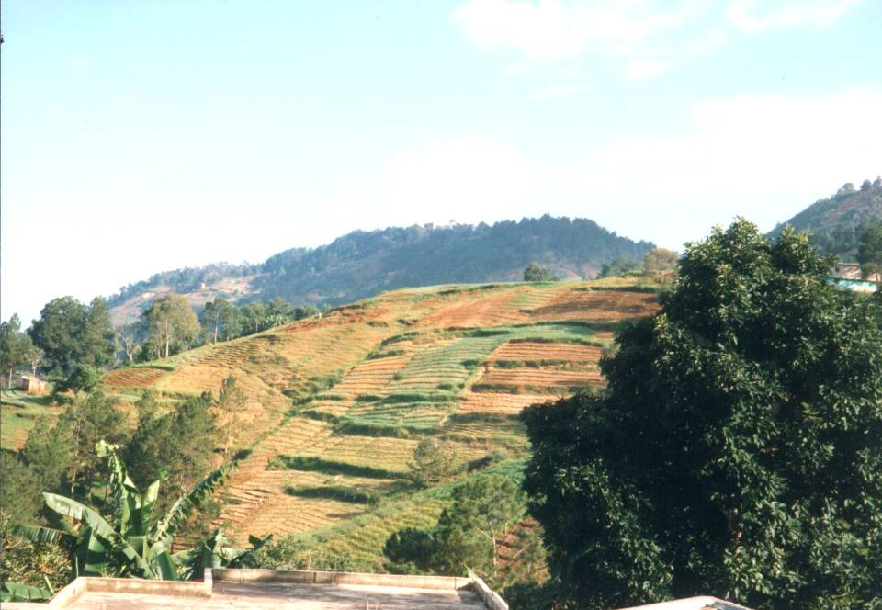
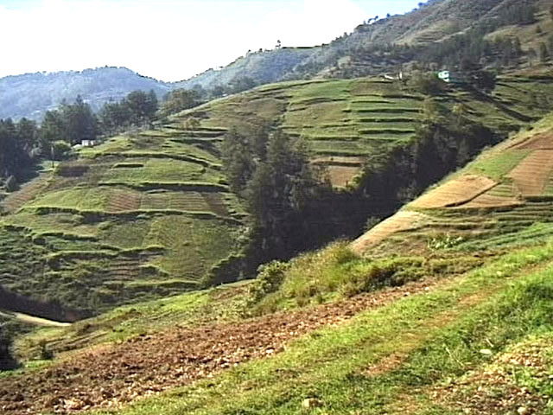
Talus subverticaux créés par l’érosion aratoire à la limite entre jardins.

Slide 21
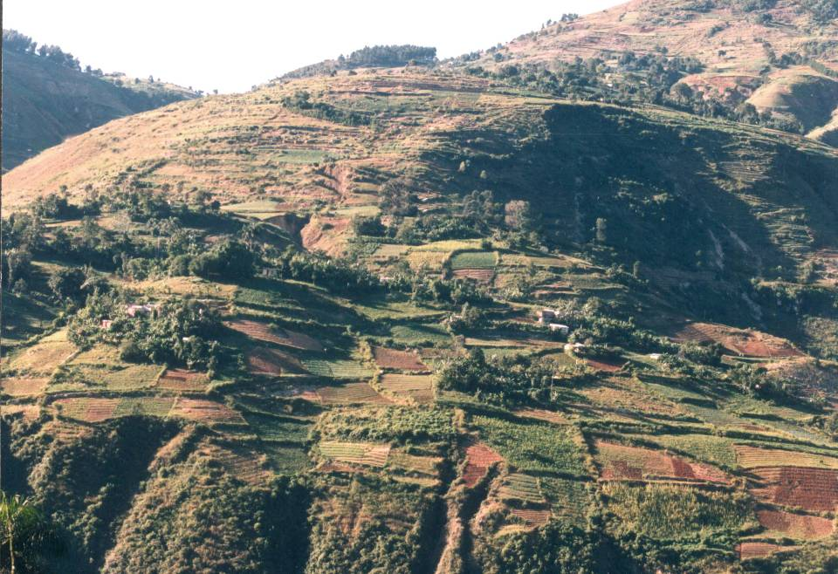
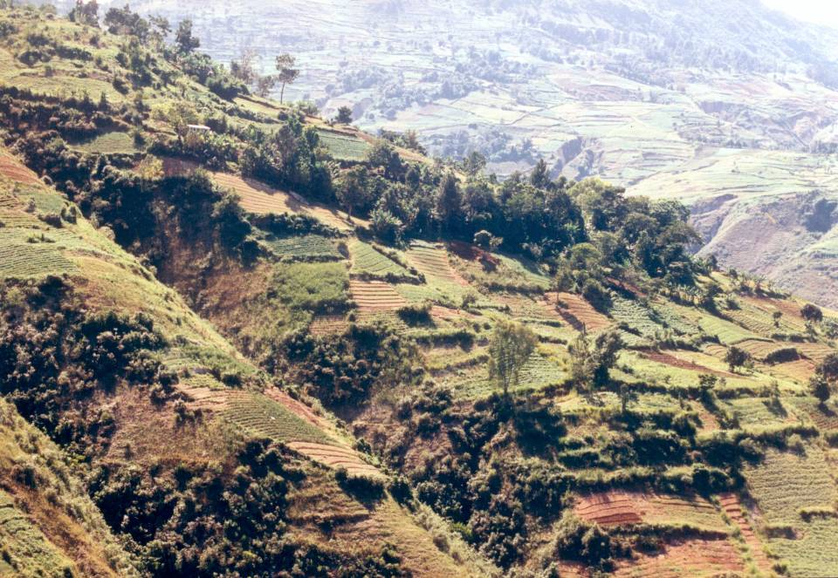
Versants à pente moyenne qui dominent la gorge. L’aspect qui semble « bocager » à première vue ne doit pas faire illusion. Les talus d’environ un mètre de haut qui marquent les limites des « jardins » ont été créés par l’érosion aratoire. Ils sont les indices du décapage du versant. L’accumulation des terres à l’amont de ces talus est insignifiante. L’érosion par ravinement est modeste, car le morcellement du parcellaire s’oppose à la concentration du ruissellement.

Slide 22
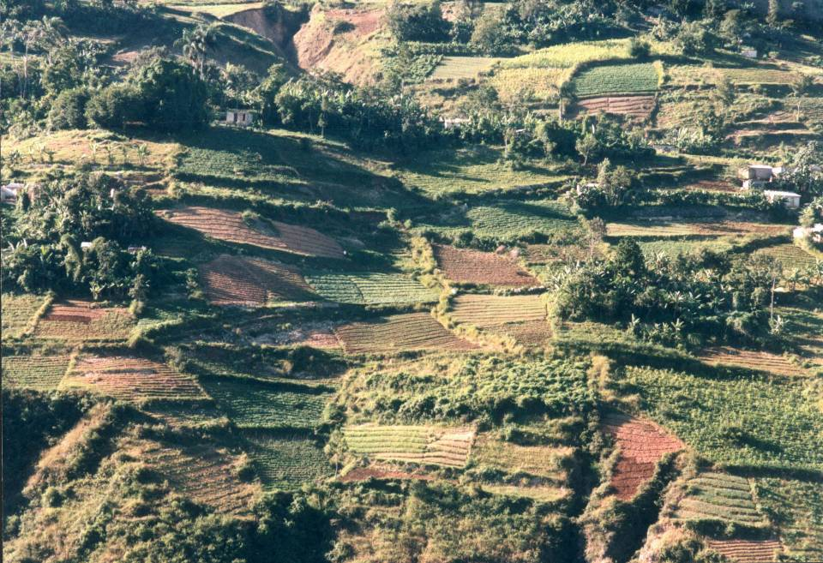
Le replat et le haut de la gorge.

Slide 23
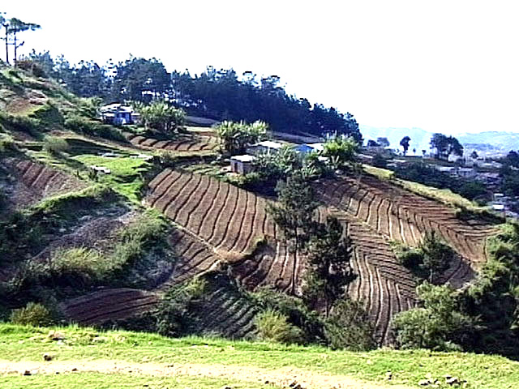
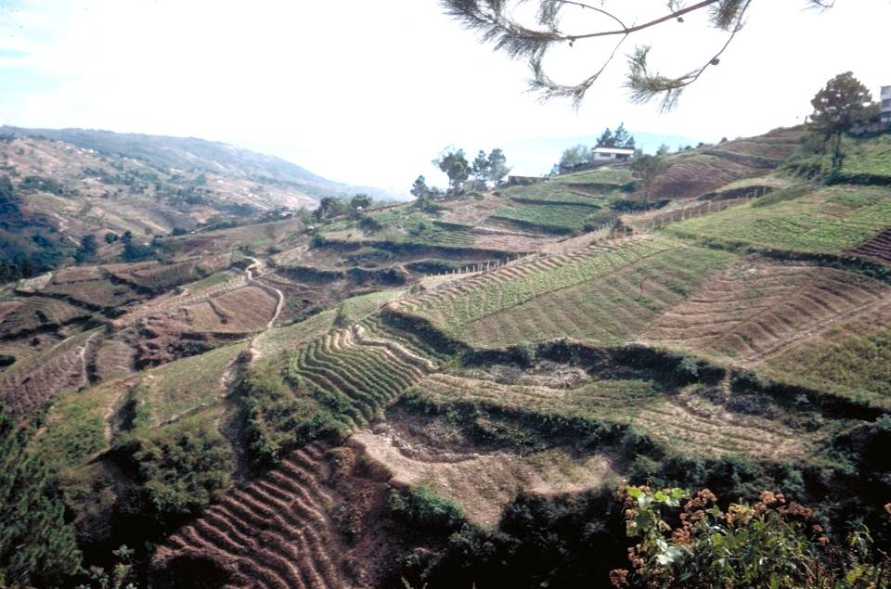
Les talus crées par l’érosion aratoire sont des modelés d’incision. Le blanchiment du versant accompagne le décapage du sol. L’accumulation à l’amont du talus est insignifiante.

Slide 24
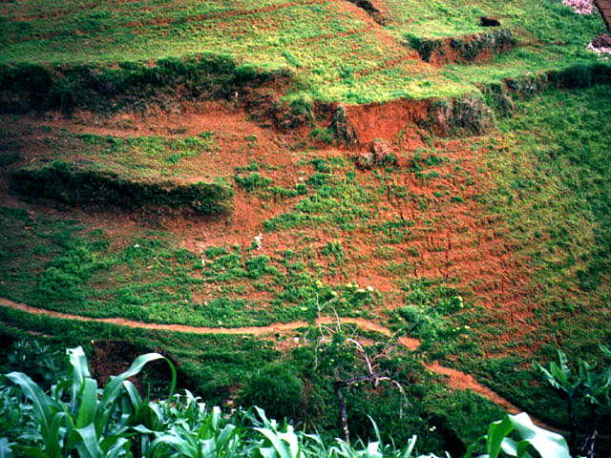
Le recul des talus qui se développent en limite des jardins se traduit par des indentations.
Ces talus évoluent par éboulements, ce qui conduit à la formation d’indentations, le talus cesse d’être rectiligne.
Par ailleurs, sur ces pentes fortes, l’érosion hydrique est également active, comme le montrent les rigoles visibles ici. Ses signes sont discrets : les rigoles seront effacées par les façons culturales prochaines. Mais, ce n’est pas l’érosion hydrique qui sculpte ces talus.

Slide 25
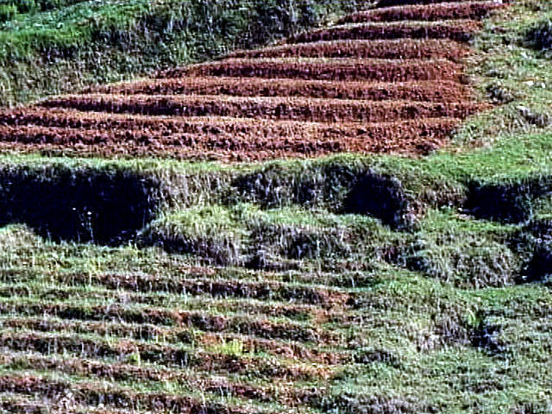
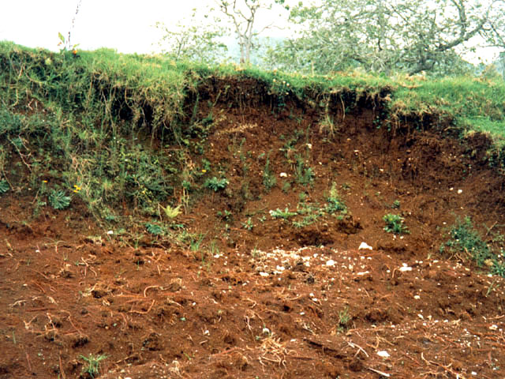
Éboulements.
Eboulement récent d’une partie du talus
Affouillé du fait du travail du sol conduit jusqu’à son pied, ce talus est resté vertical et n’a pas été colonisé par l’herbe

Slide 26
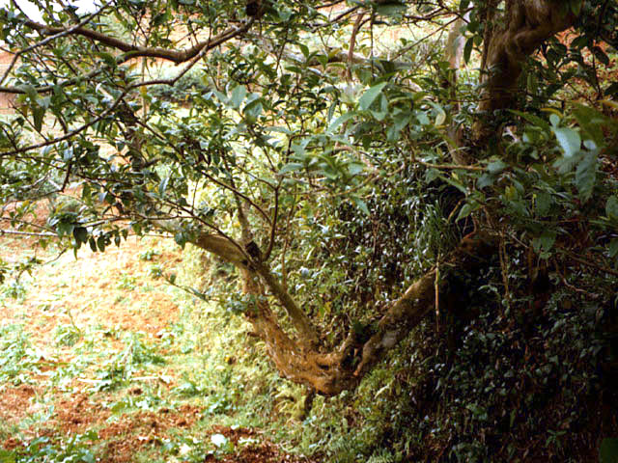
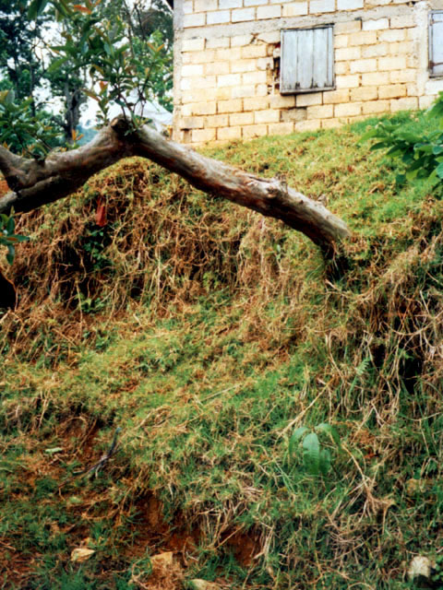
La position de cet arbre témoigne de l’importance du recul du talus.
Le recul du talus a déstabilisé cet arbre qui, maintenant, se trouve partiellement en surplomb.
L’inclinaison de cet arbre est due à l’éboulement d’une partie du talus à la suite de son affouillement.

Slide 27
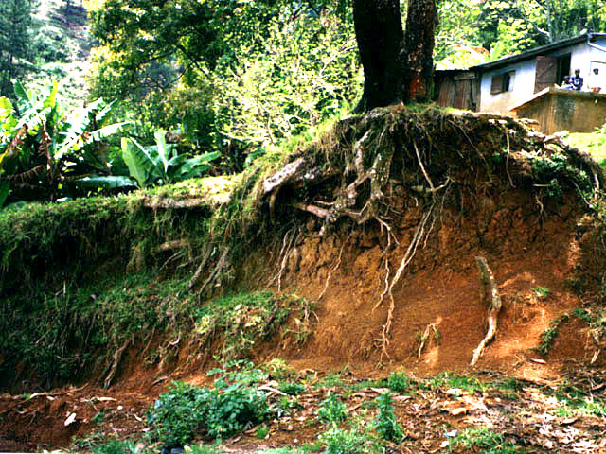
Les racines dénudées de cet arbre témoignent du recul du talus
Si l’affouillement du talus se poursuit, cet arbre ne tardera pas à basculer.

Slide 28
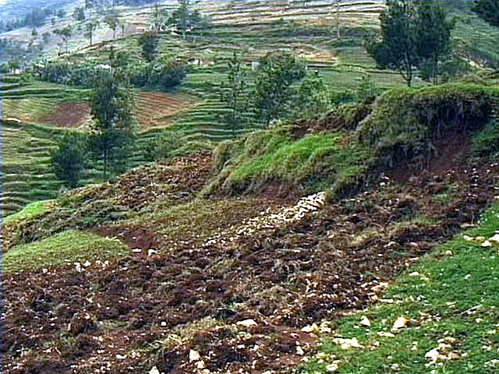
Talus subvertical et éboulements responsables de reculs localisés lorsque la terre éboulée est peu à peu enlevée par les façons culturales.
La zone éboulée d’un talus vertical peut être étalée par le travail du sol et cultivée, c’est le cas à droite de la photo.
Mais la terre éboulée peut aussi être préservée de la houe, ce qui permet la formation d’un talus incliné qui est colonisé naturellement par l’herbe. C’est un peu le cas du talus au centre de la photo. Bref, il faudrait éviter de chatouiller le pied du talus à chaque façon culturale, ce serait un premier pas en direction d’un talus plus stable.

Slide 29
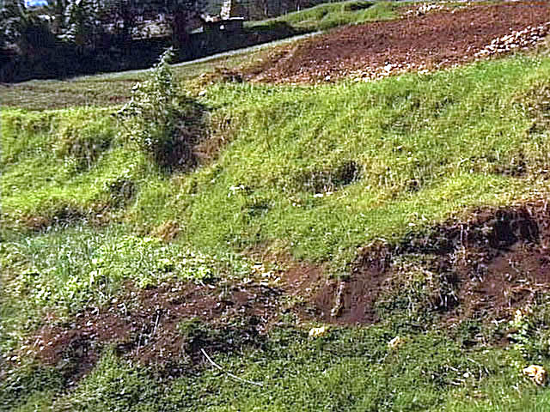
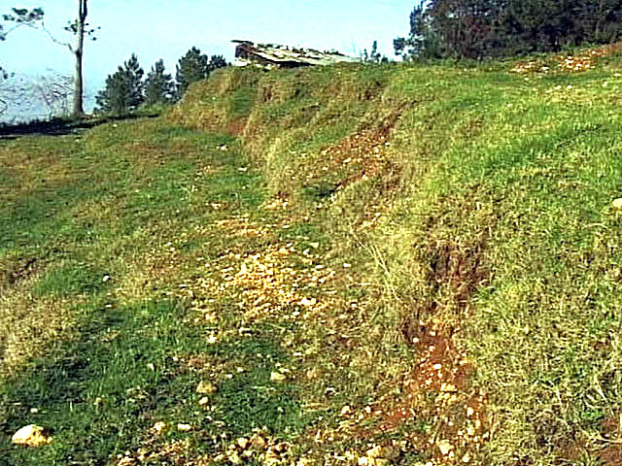
Éboulement momentanément et partiellement stabilisé : le paysan cultivant la parcelle située en aval n’a pas cherché à déblayer toute la terre éboulée pour maintenir la surface cultivée. Un talus stabilisateur commence localement à se développer.
Le résultat des interactions entre le travail du sol, la colonisation du talus par l’herbe et les éboulements …

Slide 30
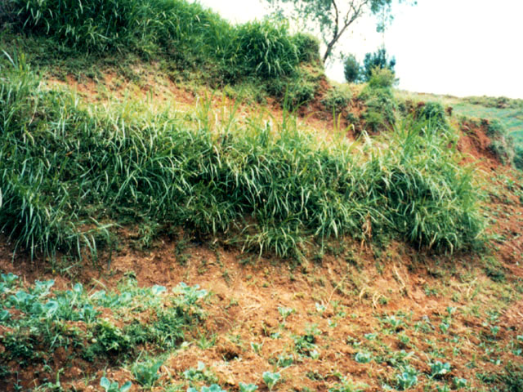
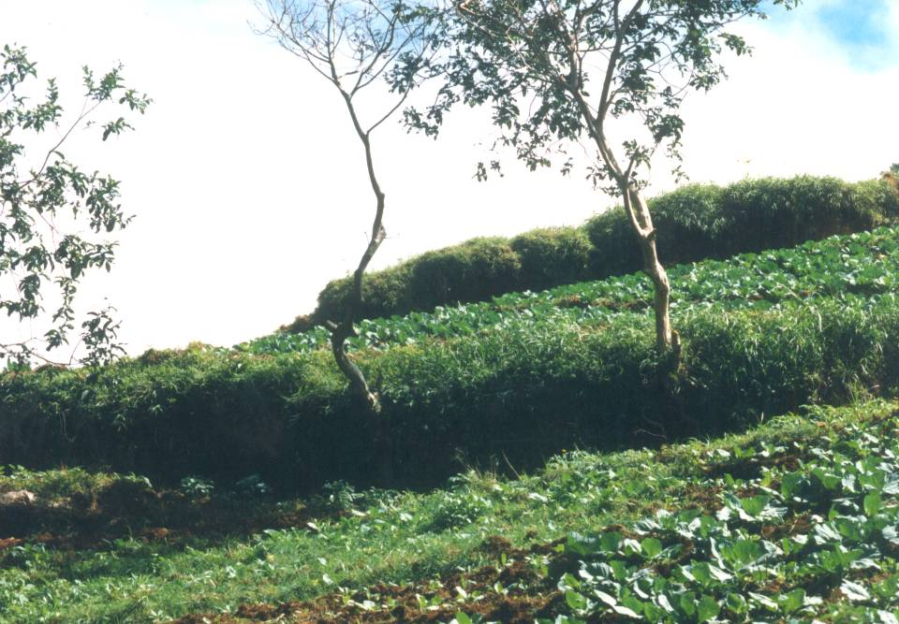
Les graminées locales ont un pouvoir envahissant remarquable et pourraient contribuer à la stabilisation des talus, à condition que l’agriculteur accepte qu’un talus à forte pente se développe et remplace peu à peu le talus subvertical.

Slide 31
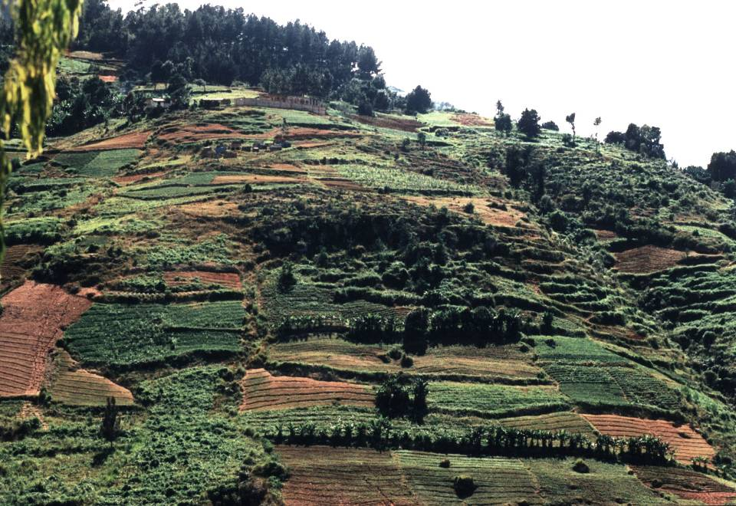
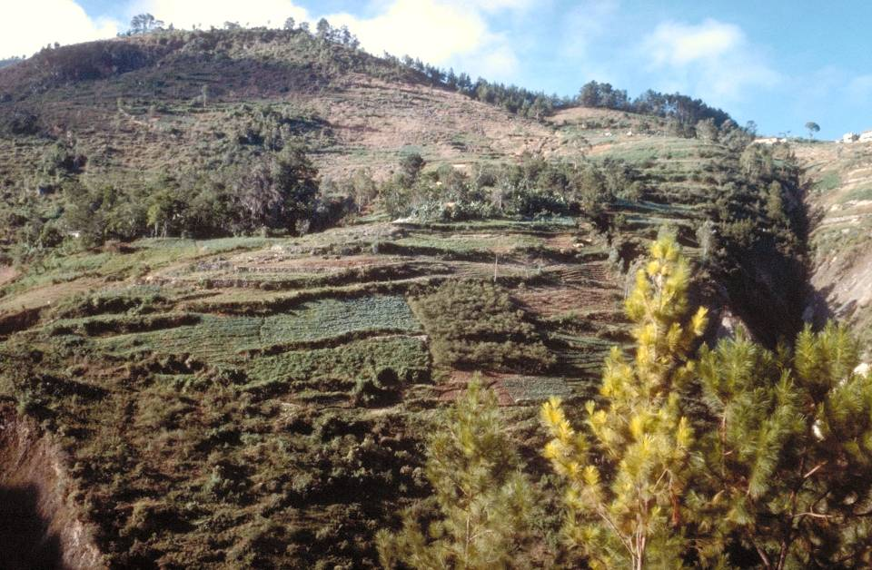
La valorisation agricole des talus creusés par l’érosion aratoire (ici, par la plantation de bananiers, voir flèches) contribue à leur stabilisation. Mais cette stabilisation nécessite aussi que l’agriculteur travaillant la parcelle en aval accepte qu’un talus à forte pente se mette en place.

Slide 32
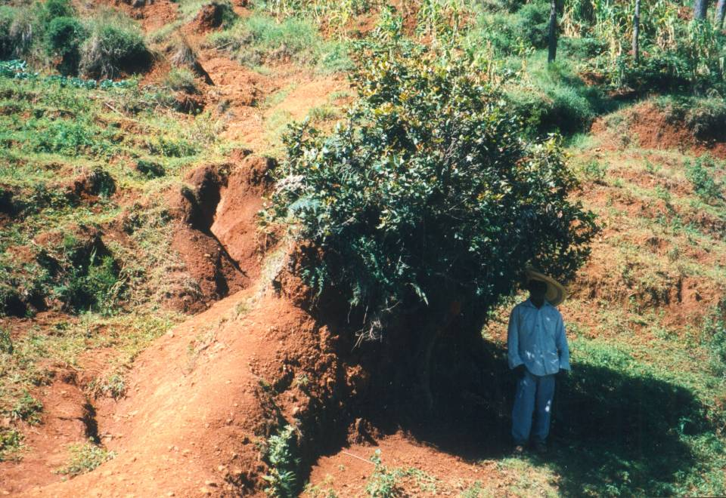
Cette butte témoin de l’ancien niveau du sol est coiffée d’un buisson. Elle indique l’intensité que peut prendre l’association « érosion aratoire et ravinement » pour décaper un matériau meuble.
L’action conjointe de l’érosion par l’eau (nous sommes dans une zone de concentration du ruissellement) et de l’érosion aratoire à sculpté cette butte témoin à l’emplacement protégé par un arbuste.

Slide 33
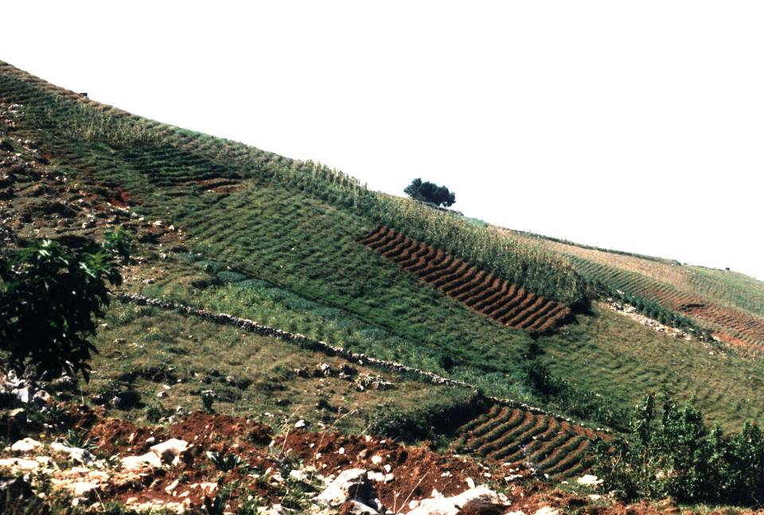
Id.
Sur ce versant, le contraste de couleur entre le sol rouge et la roche-mère de calcaire blanc permet de suivre les stades du décapage du sol par l’érosion aratoire. Sur cette photo, l’épaisseur du sol est encore correcte, sauf au premier plan.

Slide 34
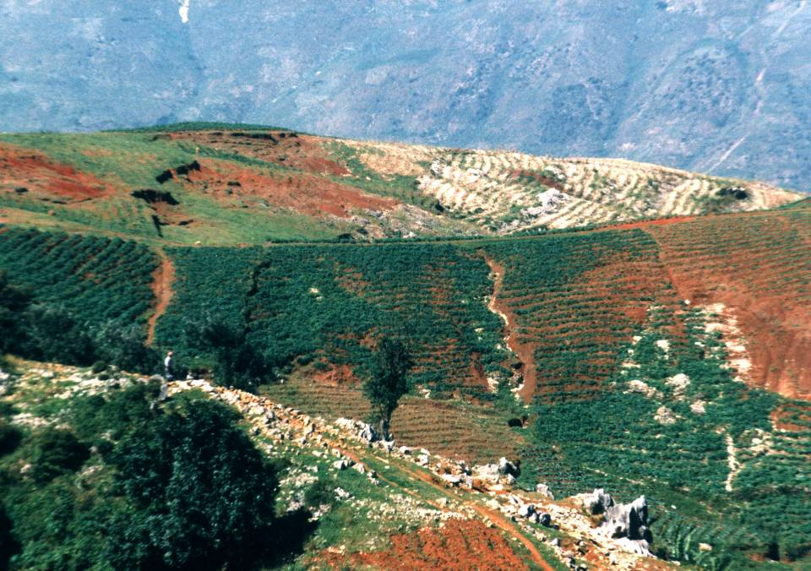
Id.
En haut à droite de la photo, le décapage du sol a été total, c’est une « té fini » où l’on devine encore la trace des anciens talus. A gauche, le décapage est en cours, comme le laissent penser les hauts talus sculptés par l’érosion aratoire.
Au milieu de la photo, à l’aval d’un chemin, certaines parcelles semblent encore préservées. C’est peut-être en rapport avec une date de mise en culture plus tardive, une enquête serait nécessaire.
Notes:
De façon paradoxale, le décapage semble plus avancé sur les pentes moyennes du haut du versant que dans les parties plus raides. Cette différence pourrait être due à une mise en culture plus tardive de cette drnière zone, mais une enquête serait nécessaire.

Slide 35
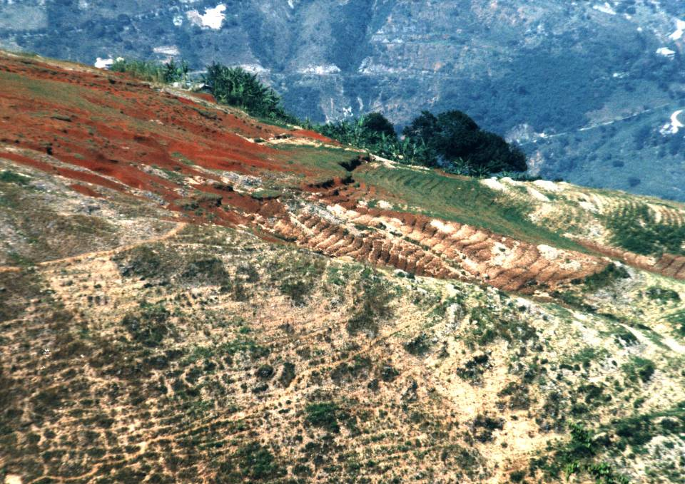
Id. Le décapage est spectaculaire.
La parcelle en haut à gauche de la photo est en cours de dissection par le ravinement. Il s’agit d’une « té fini », du fait de l’arrêt des façons culturales les incisions ne sont plus effacées et deviennent très visibles.

Slide 36
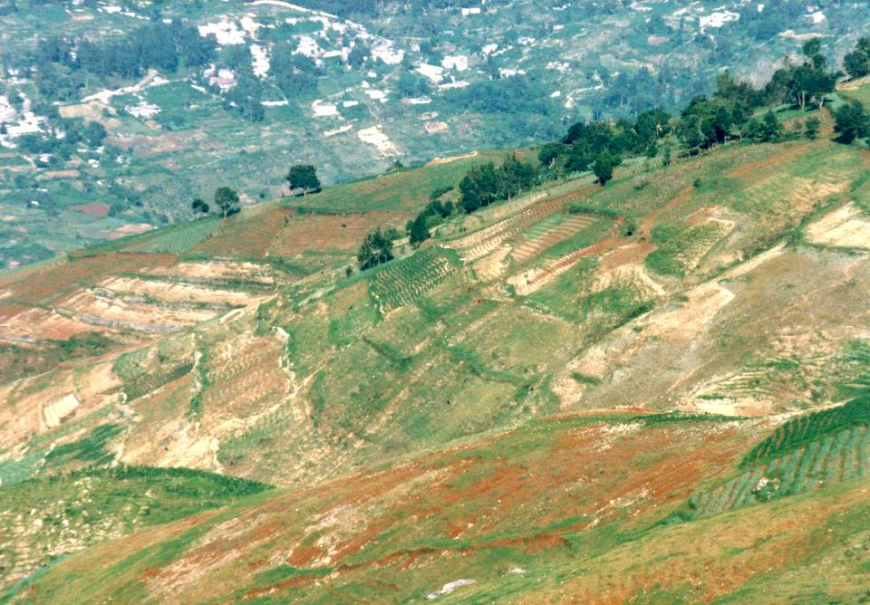
Le décapage du sol sous l’effet de l’érosion aratoire conduit au développement de « terres finies » stériles sur ce calcaire. Les sols rouges décapés sont fossiles. La reconstitution d’un sol est possible, mais à l’échelle des temps géologiques. Les talus semblent marquer des vestiges d’anciens canaux de contour, en particulier là où leur espacement est régulier. Ils n’ont pas freiné le décapage du versant.
Sur ce versant également, le sol a été presque entièrement décapé et la roche-mère commence à apparaître.

Slide 37
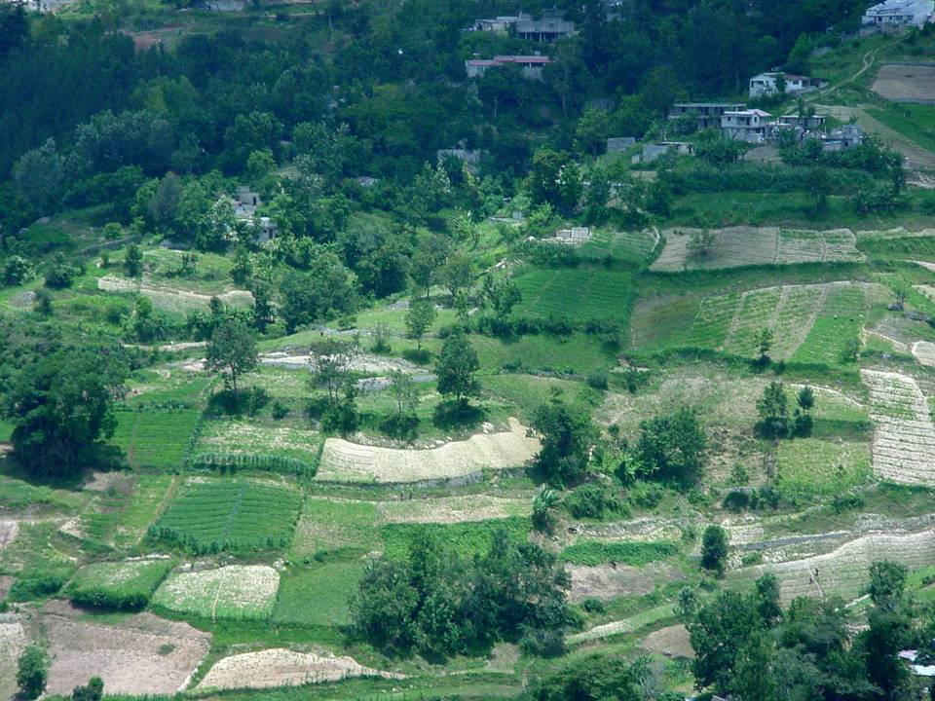
Quelques haies sont observées à la crête de talus (flèches) et de nombreux talus sont végétalisés. Une enquête devrait déterminer dans quelle mesure la stabilisation des talus constitue ici une pratique paysanne.

Slide 38
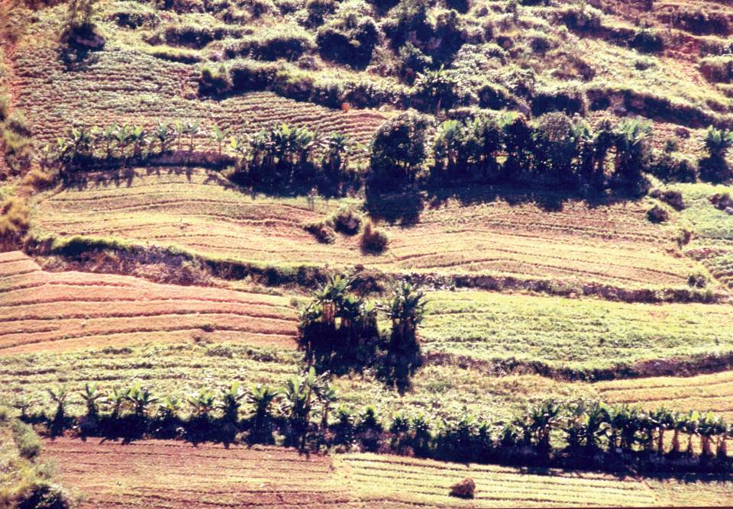
Lorsqu’un talus subvertical s’éboule (flèche), l’agriculteur « aval » étale le plus souvent la masse éboulée sur sa parcelle et contribue ainsi à maintenir la raideur du talus et à entretenir son recul. A l’inverse, lorsqu’il plante la zone éboulée (potirons, par exemple) ou lorsqu’il la laisse envahir par l’herbe, le talus se stabilise et le remodelage du versant peut commencer. Dans ce cas, la mise en place d’une haie vive sur la crête du talus, avec un filtre, favorise le colluvionnement et accélère le remodelage.
La plantation de bananiers en haut du talus est un pas en direction de sa consolidation. Mais il serait plus important de préserver son pied de la houe, de façon à lui permettre d’évoluer vers un talus incliné.

Slide 39
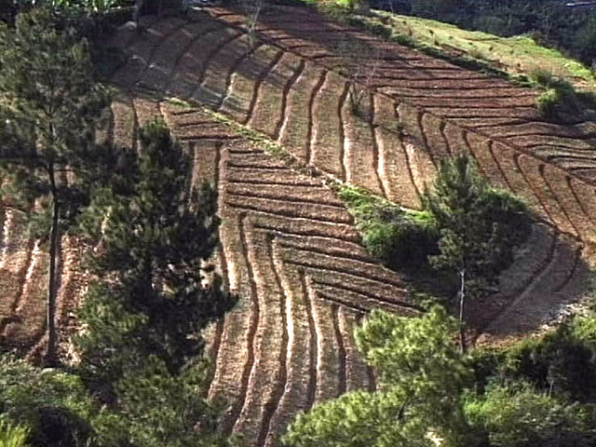
Les modelés de surface créés sont temporaires. L’effacement des anciennes structures et la création de nouvelles se traduit par de l’érosion aratoire et conduit au décapage du versant.
Les modelés de surface créés par les façons culturales
Les façons culturales créent des modelés de surface très variés, suivant les cultures : billons, terrassettes, etc.
Lorsqu’ils suivent les courbes de niveau, ces modelés diminuent le ruissellement lors des pluies d’une violence modérée. Pour les pluies intenses, ces modelés concentrent le ruissellement, débordent par endroits et favorisent alors le ravinement.
Ce remodelage périodique de la surface cultivée se traduit par une importante érosion aratoire sur les pentes fortes.

Slide 40
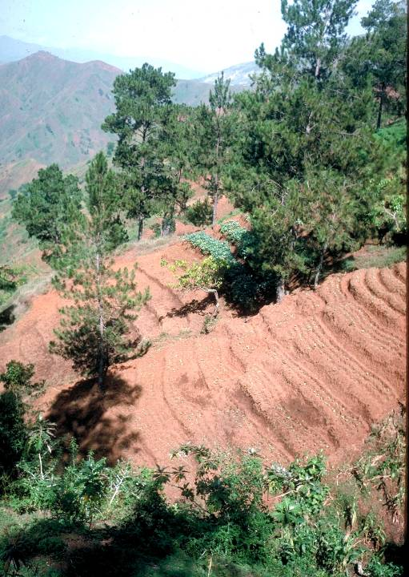
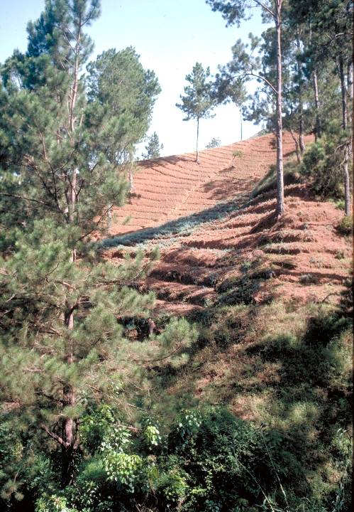
Modelés de surface temporaires (terrassettes) créés par les façons culturales.

Slide 41
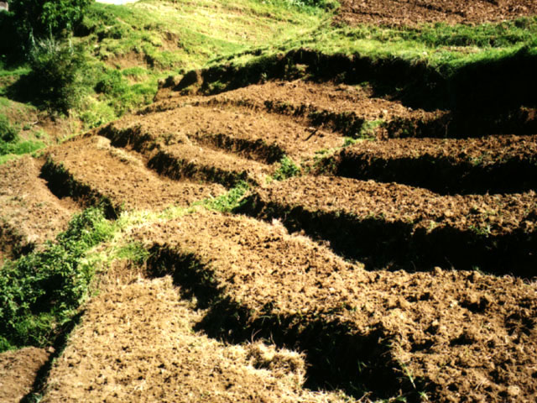

Id. Terrassettes.

Slide 42


Id.

Slide 43


Id.

Slide 44


Les canaux de contour ont fragilisé le versant et favorisé ce glissement de terrain.
Les mouvements de masse
Sur les versants, le manteau d’altération est épais de plusieurs mètres et la circulation souterraine de l’eau est importante. Les mouvements de masse sont fréquents.

Slide 45


Id.
Les ouvrages favorisant une infiltration d’eau supplémentaire et déclenchent parfois de nouveaux glissements, comme c’est probablement le cas avec ces banquettes et canaux créés par un projet.

Slide 46

Les canaux de contour ou fossés d’infiltration totale (flèches blanches) sont inefficaces face à l’érosion aratoire qui est très importante ici. Ils sont d’autant plus contre indiqués que le versant est instable (niches de décollement marquées par une flèche bleue) et qu’un supplément d’eau infiltrée ne peut que stimuler de nouveaux mouvements de masse.
Les banquettes d’infiltration ou canaux de contour
Cette technique a été largement utilisée sur des versants très pentus sur lesquels l’érosion aratoire est importante, elle témoigne de la primauté donnée aux manuels par rapport à l’observation.
Le développement de techniques mieux adaptées au terrain est subordonné à l’apprentissage de la lecture du terrain, afin de valoriser l’expérience des projets anciens.

Slide 47

Id.

Slide 48


Id.
Les banquettes en courbes de niveau et les « canaux de contour » ont pour rôle d’infiltrer les eaux de ruissellement.
Leur remblai est renforcé par la plantation de graminées.
L’examen de projets anciens montre qu’ils sont détruits par l’érosion aratoire.

Slide 49


Canaux de contour créés par un projet de CES.

Slide 50

Id. Le non entretien de cet ouvrage par le paysan était prévisible. L’ouverture de cette brèche favorise la concentration du ruissellement et aggrave le ravinement sur le versant traité.
Le canal de contour concentre les ruissellement. Lors de pluies intenses, le remblai se rompt à certains endroits et l’aménagement provoque alors l’incision d’une ravine.

Slide 51

L’absence d’entretien du canal de contour a favorisé l’incision d’une ravine.
Vestige d’un canal de contour
ravine
La rupture du remblai de ce canal de contour a entraîné la formation d’une ravine

Slide 52

La ravine favorisée par le canal de contour.
Une vue de la zone ravinée à l’aval du canal de contour

Slide 53


Le talus(flèche) est tout ce qui reste d’un ancien canal de contour.
Après quelques années, il ne subsiste du canal de contour qu’un talus vertical. Il n’est pas toujours facile de distinguer ces talus de ceux qui limitent les parcelles de culture : ils sont plus horizontaux, leur espacement est plus régulier. Une enquête permet de conforter les résultats d’une interprétation.
Notes:
Le talus (flèche) constitue un vestige d’un canal d’infiltration ou canal de contour.

Slide 54


Ce talus, vestige d’un ancien canal de contour
Talus liés à d’anciens canaux de contour

Slide 55

Une fois construit, le canal de contour fonctionne comme une limite de parcelle et favorise le développement d’un talus subvertical qui recule du fait de l’érosion aratoire.
Talus lié à un ancien canal de contour

Slide 56

Ce qui reste d’un réseau de canaux de contour.
Les vestiges d’un réseau de canaux de contour. Curieusement, en l’absence d’une mise en culture de la zone aménagée, le remplissage du canal par des colluvions et la végétalisation spontanée de son talus ont, localement, remodelé le versant en une succession de terrasses et de talus.

Slide 57


Id.
Les vestiges d’un réseau de canaux de contour

Slide 58
Profil initial du terrain
Limite de parcelle
Limite de parcelle
Profil du terrain encore quelques années plus tard
Le talus créé par les façons aratoires a pris de la hauteur et reculé
Profil terrain après quelques années de mise en culture
Evolution de talus en limite de parcelle en l’absence d’aménagement

Slide 59
Profil initial du terrain
Limite de parcelle
Zones préservées, enherbées ou plantées de ligneux
Limite de parcelle
Profil du terrain encore quelques années plus tard, après la création de talus renforcés
Non affouillé à sa base, le talus subvertical est devenu incliné
Profil du terrain après quelques années de mise en culture
Evolution de talus en limite de parcelle après leur renforcement

Slide 60


Murettes avec un talus stabilisateur.
Ces murettes en pierres sèches sont protégées contre l’affouillement par un petit enrochement de leur pied (photo du haut) ou un petit talus enherbé (photo du bas).

Slide 61


Versant peu pentu. L’agriculteur qui cultive la parcelle située à l’aval d’un talus accepte de sacrifier un peu de surface et laisse un talus à pente forte remplacer le talus subvertical, l’érosion régressive est freinée. On peut alors observer un début de remodelage du versant : succession de talus à pente forte et de terrasses à pente plus faible.
Des talus presque stabilisés !
Dans cette zone, les talus sont végétalisés, l’érosion aratoire contribue au remodelage du versant. Des terrasses à à faible pente se sont formées.
Ce remodelage a été favorisé par la faible pente du versant. Moins affouillés, les talus ont pu être colonisés par l’herbe et des cucurbitacées plantées par les agriculteurs.

Slide 62

Un talus vertical est créé par l’érosion aratoire à une limite de parcelle de culture ou à l’aval d’un aménagement. Ce talus peut être stabilisé en laissant se créer un talus à forte pente à son pied et en facilitant sa végétalisation. Mais, sur un versant très pentu, ce talus incliné consomme beaucoup de surface et n’est pas stable.

Slide 63


L’agriculteur organise la gestion des eaux de ruissellement pour économiser l’engrais. Le remodelage du terrain et la construction de petites rigoles à l’aval et/ou à l’amont des murettes participent à cette gestion.

Slide 64


Le talus enherbé stabilise la murette. Le paysan accepte de sacrifier une petite partie de la surface du jardin situé en aval.
A Fort Jacques, murettes et talus consolidées par un talus incliné
Talus enherbés au pied de murettes en pierres sèches.
Un petit chenal a été aménagé pour évacuer sans dégâts les eaux de ruissellement.

Slide 65

Canal au pied d’un talus.
Au pied du talus, un petit chenal, pour évacuer les eaux de ruissellement parvenant de la parcelle supérieure.

Slide 66

Talus stabilisé. Un canal longe le pied du talus.
La colonisation de ce talus par l’herbe et la longose (en arrière-plan) en a amélioré la stabilité.
A son pied, un petit chenal a été creusé.

Slide 67


Petit canal creusé dans la parcelle pour évacuer le ruissellement excédentaire.
Chenaux d’évacuation du ruissellement traversant la parcelle cultivée

Slide 68

Murette stabilisée.
Le talus incliné à la base de la murette est colonisé par la végétation spontanée

Slide 69

Talus enherbé et stable.
Un talus incliné a pu se développer, colonisé par l’herbe et planté de taro. Il est renforcé par des bananiers plantés dans la partie haute. Ce talus renforcé permet la formation progressive de zones à faible pente.

Slide 70

Cultures maraîchères.

Slide 71

Une succession de talus et de murettes a remodelé ce versant.
Une succession de talus inclinés. Celui au premier plan est (encore ?) vertical, mais il est renforcé par des plantations dans a partie supérieure. Ces talus ont amorcé la formation de zones à faible pente.

Slide 72

Malanga valorisant le talus.
La présence d’un petit talus enherbé et la plantation de taro laissent penser que ce talus subvertical évoluera vers un talus incliné et stable. A suivre !

Slide 73

Id.
Une succession de talus bien colonisés par la végétation.

Slide 74

Id.

Slide 75

Id.
Talus enherbé paysan fonctionnel. Le terrain est peu pentu et le talus est végétalisé.

Slide 76

Le longose stabilise le talus
La longose est une espèce intéressante pour consolider un talus.

Slide 77

Le talus est cultivé (cucurbitacées).

Slide 78

Talus enherbé stable.
Les façons culturales ont épargné les zones éboulées du talus, ce qui a facilité sa colonisation par l’herbe et la formation d’un talus incliné.

Slide 79

Id.
Dans cette zone à faible pente, les murettes stabilisées ont permis de créer de petites terrasses pratiquement horizontales.

Slide 80

Murettes et talus enherbés

Slide 81


Slide 82

La revanche améliore le freinage et la dispersion du ruissellement et le remodelage de la parcelle.
Le mur est surélevé et la partie haute fait « faîtage », ce qui empêche son utilisation par les chèvres.

Slide 83



Fort Jacques. Murettes en pierres sèches sur un versant peu pentu. Elles sont stabilisées par un talus incliné végétalisé.

Slide 84

Talus enherbé et stable.
Notes:
Panais.

Slide 85

Talweg peu pentu aménagé de façon pérenne.

Slide 86


Talus stabilisateur au pied de la murette.
Sur ce versant pentu, l’agriculteur a laissé un talus incliné se développer au pied de la murette. Elle se trouve ainsi stabilisée.

Slide 87

Les limites de la technique paysanne sur un versant très pentu.
Sur ce versant très pentu, ces talus inclinés ont été colonisés par la végétation. Mais il me semble qu’ils ne pourront jouer qu’un rôle mineur pour le remodelage du versant : il est trop raide.
Notes:
Datura (flèche blanche) et christophine.

Slide 88

Lorsque la pente est forte, le ravinement commence par de petites rigoles.
Sur les versants très pentus, l’érosion hydrique par ravinement est intense et participe au décapage du sol et du manteau d’altération .
Sur cette photo, on voit le début de l’incision d’une rigole.

Slide 89


Id.
Les traces de l’incision par rigoles sont en général assez discrètes, car elles sont effacées régulièrement par les façons culturales.

